Slide 1
TRƯỜNG TIỂU HỌC PHÚC LỢI
BÀI
5
ÔN TẬP
Chủ đề Gia đình
Tiết 2

Slide 2

VẬN DỤNG

Slide 3
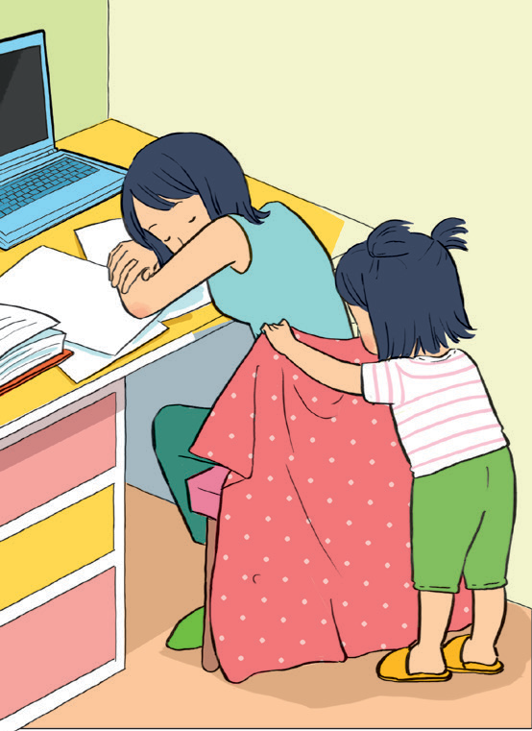
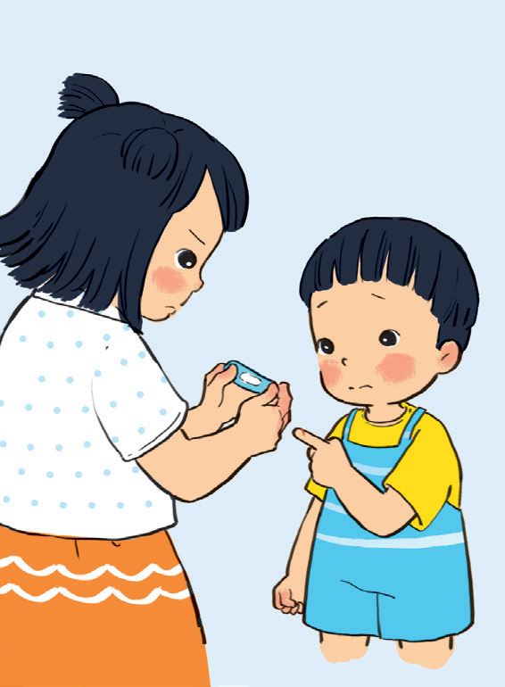
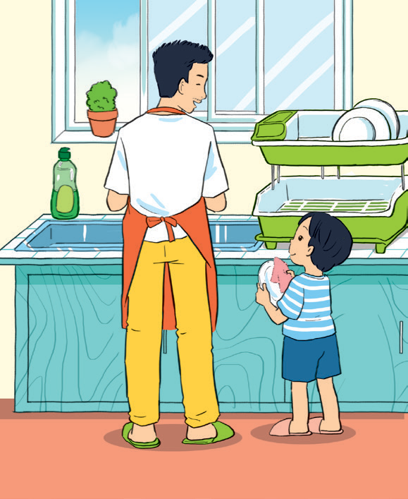
1. Nói những việc Minh và Hoa đã làm trong các hình dưới đây.
Em phải chú ý khi dùng kéo nhé!
Để con làm cùng bố ạ!
1
2
3

Slide 4
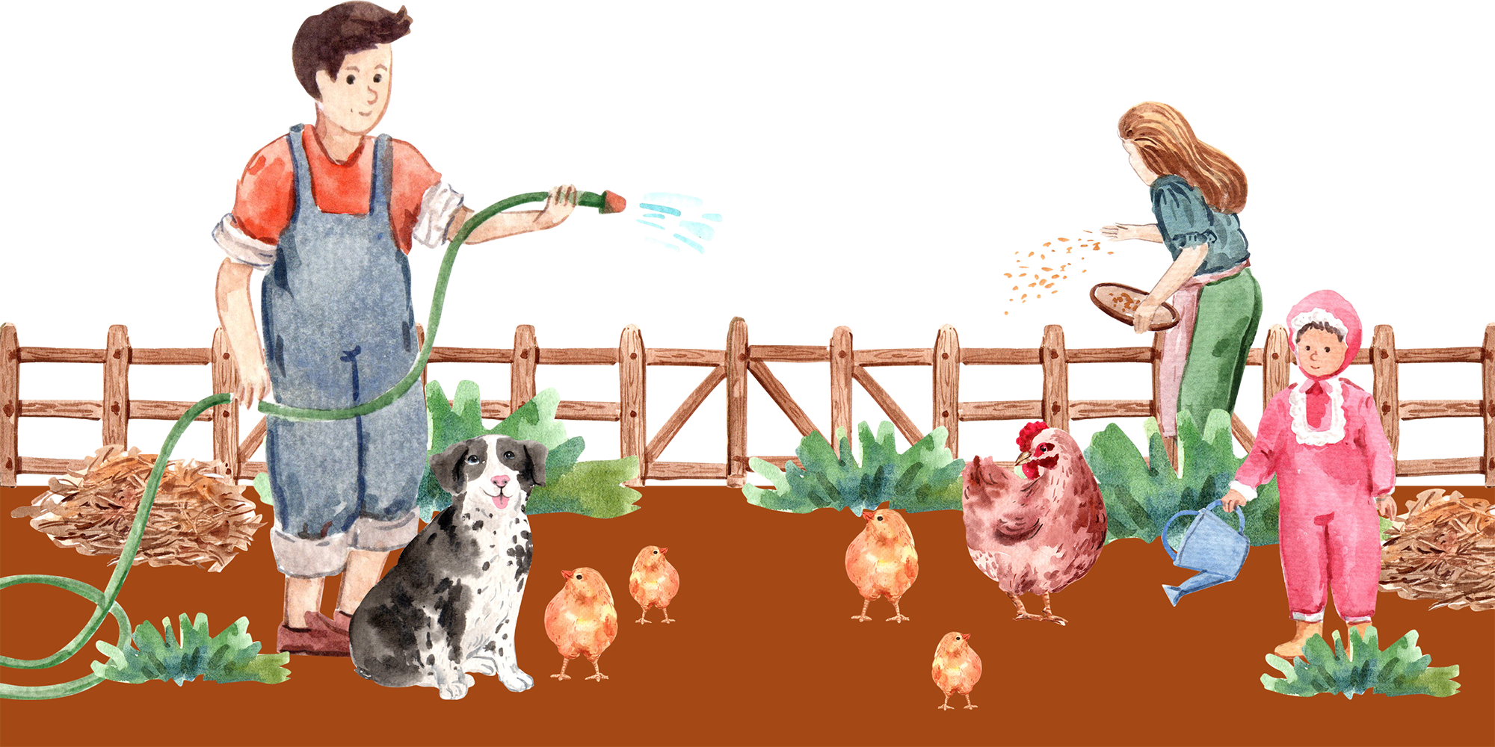
2. Chia sẻ với bạn những việc em đã làm được để giúp đỡ gia đình.
Notes:
HS tự liên hệ và kể về những việc đã làm được và sẽ tiếp tục làm gì sau khi học các bài học về chủ đề (ví dụ: chơi với em, nói được địa chỉ nhà, sử dụng kéo thành thạo, nhổ tóc sâu cho ông bà, tự sắp xếp đồ chơi và góc học tập của mình,...) từ đó hình thành và phát triển kĩ năng cần thiết cho bản thân.

Slide 5

Các bạn đã làm được
nhiều việc rồi đấy.

Slide 6
TIẾT HỌC
KẾT THÚC

